Slide 1
DX 이상감지 등록 관련

Slide 2
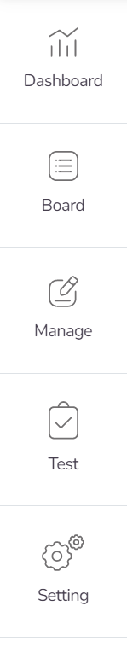
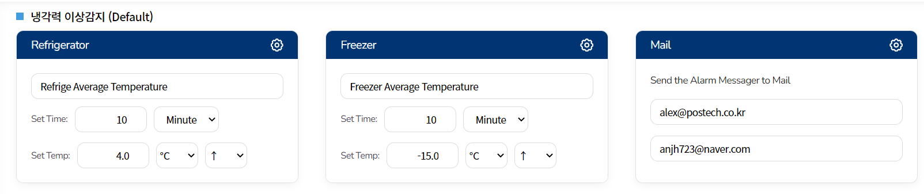
DX 이상감지 등록 (1) 이상진단 코드
( FG )
( FZ )
이상진단 코드
이상진단 코드는 외부데이터 항목중 어떤 항목이 이상감지 항목인지 구별하는 코드로 구분됩니다.
Ex) 냉각력 이상감지에서 냉장(FG) 항목에 대해 '항목명_FG', 냉동(FZ) 항목에 대해 '항목명_FZ'으로 표기합니다.

Slide 3
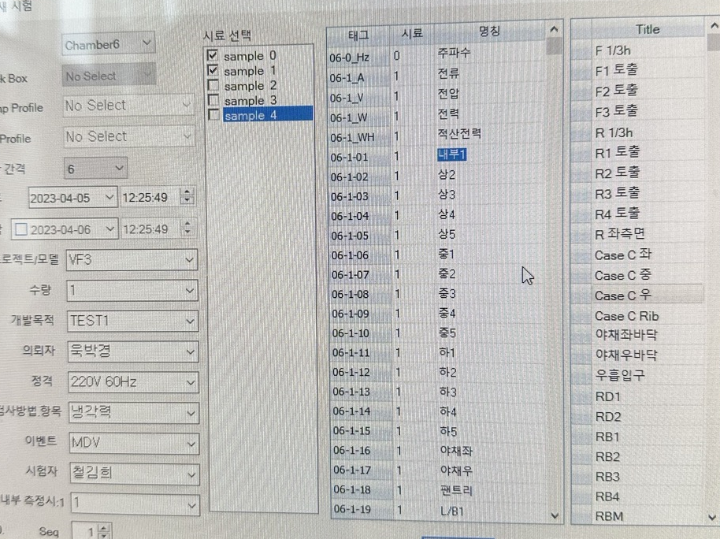
DX 이상감지 등록 (2) 코드 적용 예시
- Ex) 냉각력 실험 일때에 DView 또는 R&D Portal 에서 실험 등록시
이상진단 항목을 선택 하고 싶다면 냉각력 실험 기준 이상진단 코드인 냉장 (FG), 냉동 (FZ) 를 표기 합니다. 상2 => 상2_FG (해당 항목 냉장 항목으로 지정) 하1 => 하1_FZ (해당 항목 냉동 항목으로 지정)
위와같이 설정 시 해당 항목 기준으로 실험이 진행됨 에 따라 실시간으로 이상진단 측정
_FG
_FZ

Slide 4
DX 이상감지 표준 표
드라이어 입구
이상감지명 | 한국어 / 영문 [코드] | 한국어 / 영문 [코드 2]
소비전력 | 콘덴서 출구 / Cond Out [CO] | 건조기 입구 / Drier In [DI]
소비전력(북미향) | 고내 온도 평균 / Average Temperature [AT]
냉각력 | 냉장실 온도 / Fridge [FG] | 냉동실 온도 / Freeze [FZ]
DEW | 표면온도 / surface temperature [ST]
배수구 결빙시험 | 표면 온도 / surface temperature [ST]
배수증발 | 운전율 / run rate [RR]
Fuse-M 단선 | 표면온도_Fuse-M 앞/뒤 / surface temperature [ST] | 55도 이상이면 NG
최대서리 | 운전율 / run rate [RR]
제빙능력 시험 | 유량센서 에러 (Er-gF) 아이스메이커 센서 에러 (Er-IS) 제빙기 키트 에러 (Er-It) Water Tank 미장착 에러 (Er-tt)
냉각(적) | 고내 온도 평균 / Average Temperature [AT]
냉각(강) | 고내 온도 평균 / Average Temperature [AT]
냉각(약) | 고내 온도 평균 / Average Temperature [AT]
온도분포 | R 고내 타점 / RBI in the refrigerator [RR]
해당 코드는 추후 언제든 변동 가능합니다. '?' 는 자료 정리 후 지정 또는 원하는 코드가 있다면 지정해주시면 될것같습니다.

Slide 5
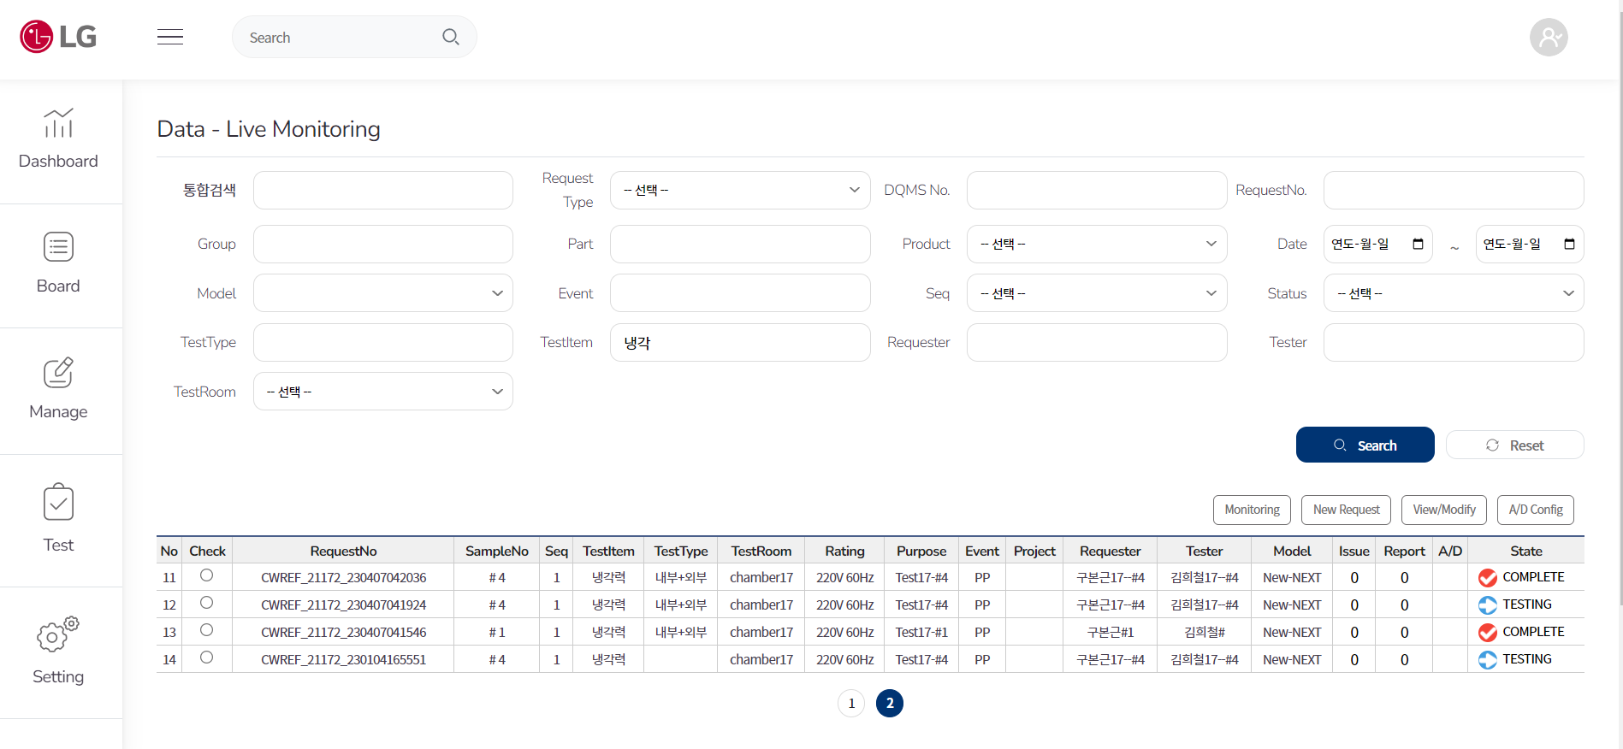
DX 이상감지 설정 및 조건 (1) (Test Item 설정)
[필수] Test Item 설정 (실험 등록시 Dview 또는 R&D Portal에서 선택)
DView 또는 R&D Portal 에서 실험 등록시 Test Item 기준으로 '소비전력', '소비전력(북미향)', '냉각력', 'DEW' '배수구 결빙시험', '배수증발', 'Fuse-M 단선', '최대서리', '제빙능력시험', '냉각(적)', '냉각(강)', '냉각(약)', '온도분포' 13개 항목중 하나 일 경우 이상진단 측정을 시작합니다.

Slide 6
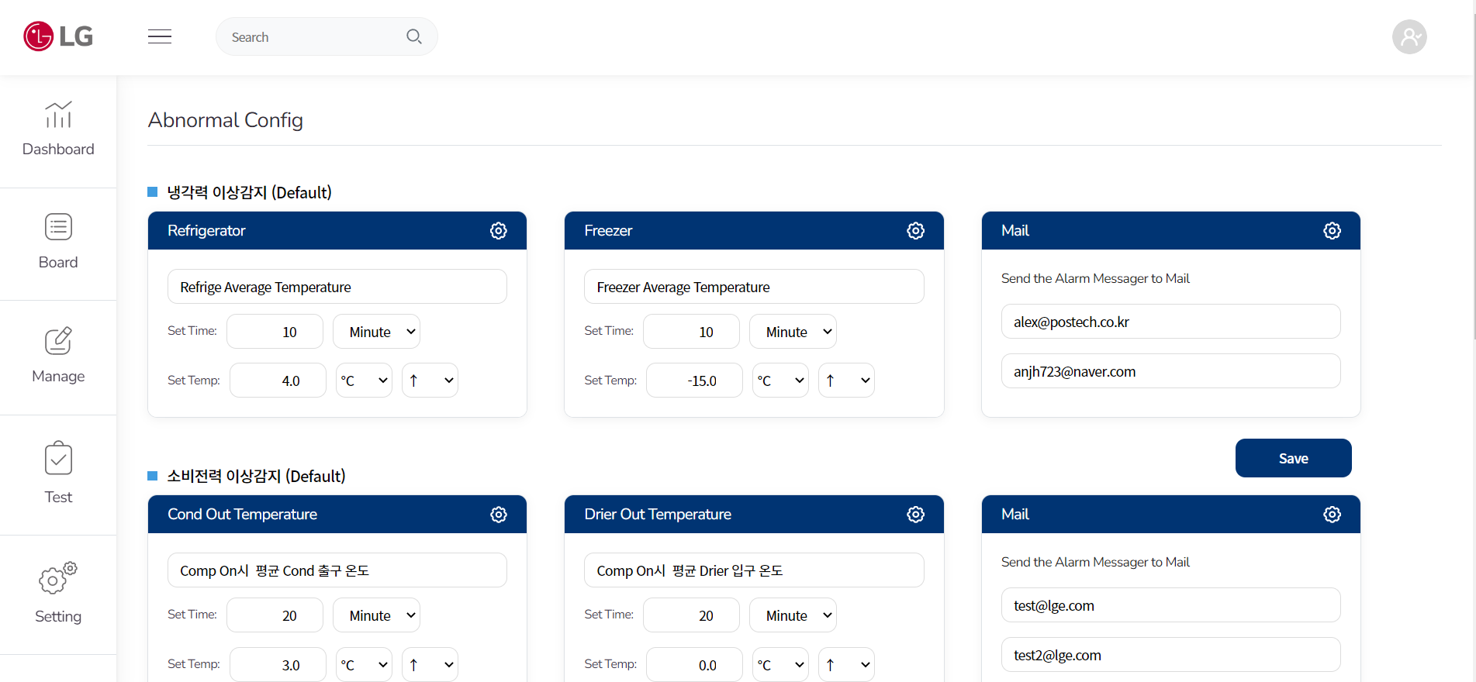
DX 이상감지 설정 및 조건 (2 - 1) (이상감지 설정값 Default Setting)
Default 설정
DX 홈페이지의 메뉴 [Manage -> System -> Abnormal Config]
Default 설정은 말 그대로 실험 시작과 동시에 설정되어있는 Setting 값 입니다. 각 실험에 대해 Custom 설정을 하지 않을시에는 Default 설정값으로 이상감지 측정이 진행됩니다.

Slide 7
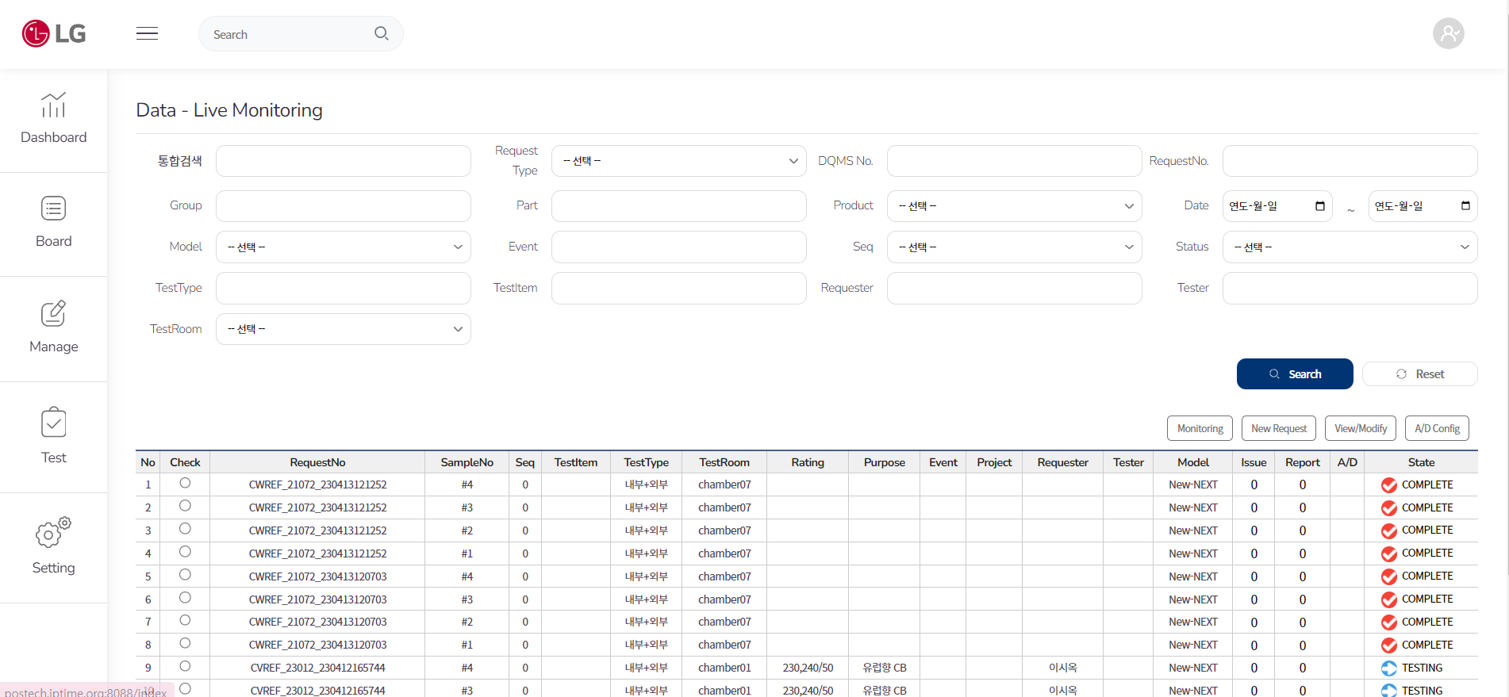
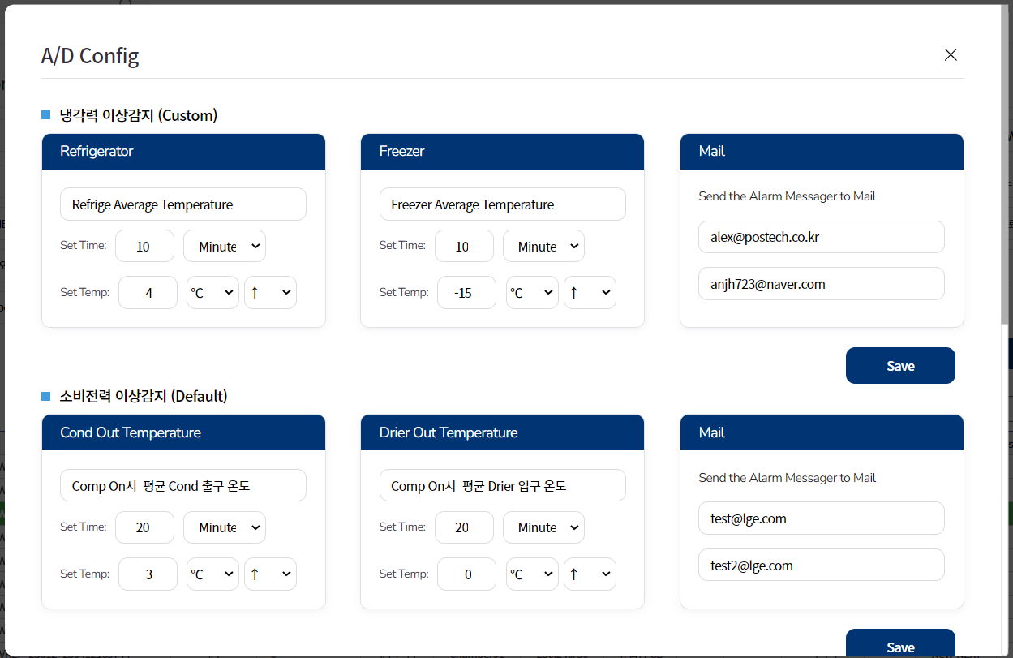
DX 이상감지 설정 및 조건 (2 - 2) (이상감지 설정값 Custom Setting)
Custom 설정
DX 홈페이지의 메뉴 [Manage -> Data -> 하위메뉴 전체]
'특정 실험' 에 대하여 Custom 설정을 하기 위해서는 해당 화면에서 Custom 설정을 할 실험을 Check 후 A/D Config 버튼을 클릭시 설정 가능 합니다.
A/D Config 화면에서 값 설정 후 Save 버튼으로 저장 시 Custom 설정이 완료 됩니다.

Slide 8
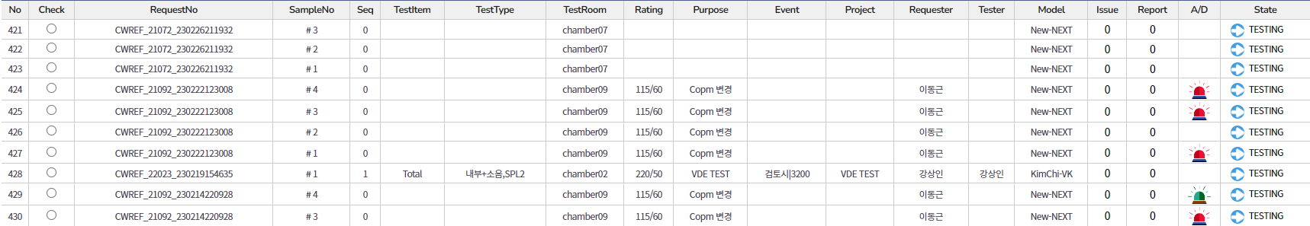
DX 이상감지 결과 확인 (1) (아이콘 표기)
NG
정상
이상진단 결과 확인
DX 홈페이지의 메뉴 [Manage -> Data -> 하위메뉴 전체]
이상진단이 완료 되거나 중간에 설정값을 벗어나는 데이터가 발생하면 NG 아이콘 또는 정상완료 아이콘이 표기됩니다.

Slide 9
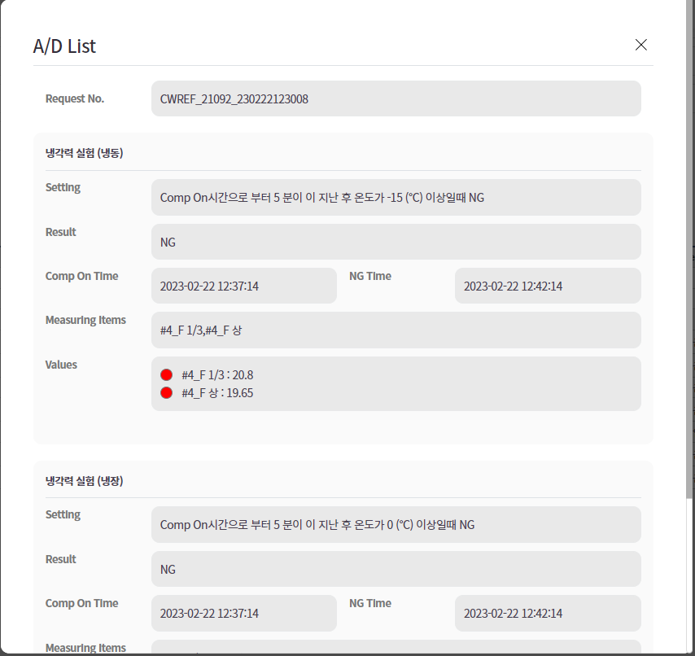
DX 이상감지 결과 확인 (2) (이상감지 상세 정보 확인)
정상일 경우 초록색으로 표시
이상진단 결과 확인
아이콘 클릭시 A/D List 팝업창에서 설정값, 결과, 기타 상세 정보 확인 가능합니다.

Slide 10
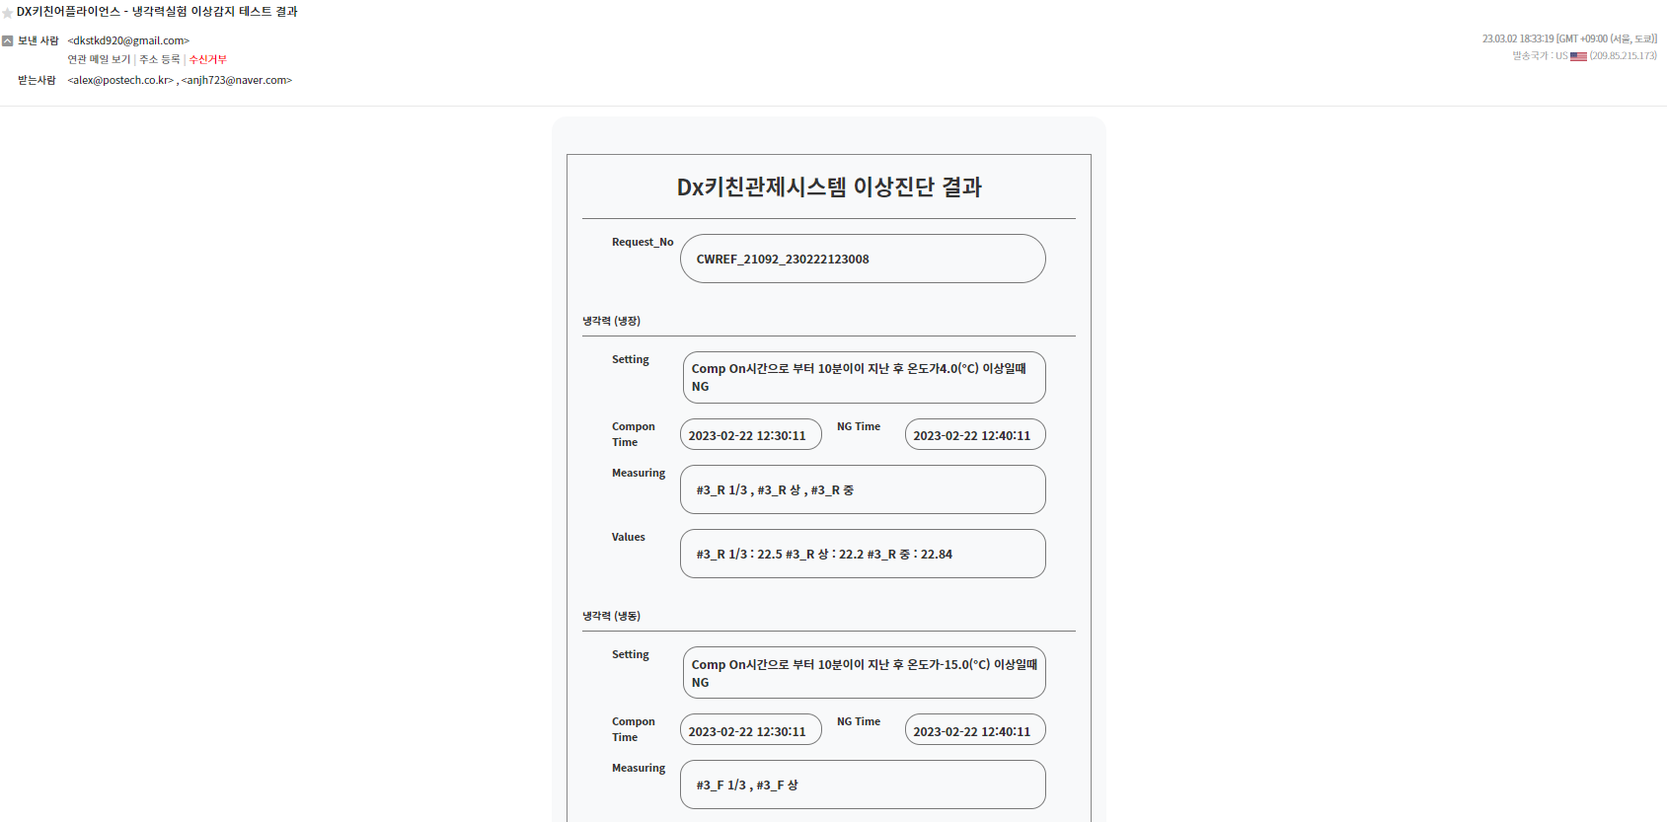
DX 이상감지 결과 확인 (3) (이상감지 메일 발송)
이상진단 결과 확인
이상감지 설정 화면에서 Mail 항목에 설정되어있는 메일 주소로 이상감지 정보를 발송합니다.
xxx@lge.com 형식의 도메인이 lge.com 인 메일만 수신가능 (사내 SMTP 설정으로 인해 외부메일 수신 불가)

